Slide 1

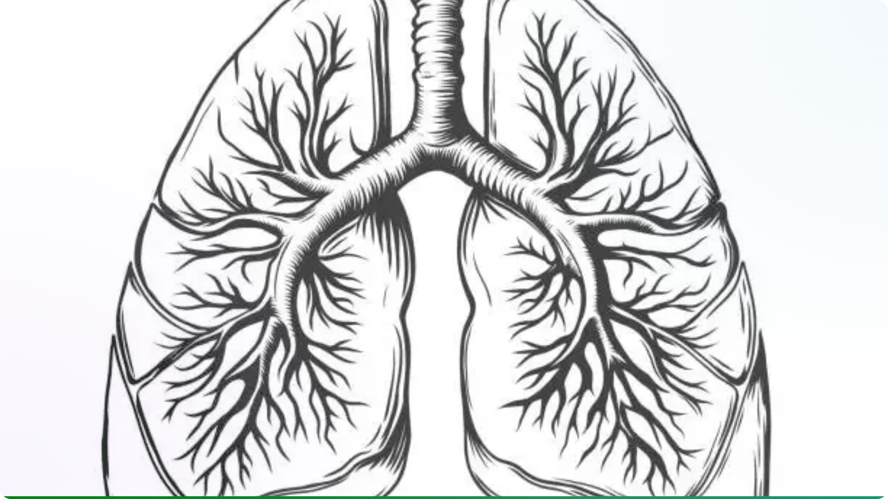

Decanulación en pacientes traqueostomizados sometidos a un programa estructurado de rehabilitación ​
N. García-Fernández, MC. Talavera- Cobo, A. Amaro-López, G. García-Alonso, A. Romero-Valera, D. Gonzalez-Vergara, M. Barca-Hernandez, S. López- Ruz, J. Toral- Marín.​
Unidad Médico-Quirúrgica de Enfermedades Respiratorias
Hospital Universitario Virgen del Rocio

Slide 2
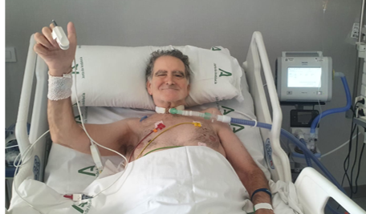

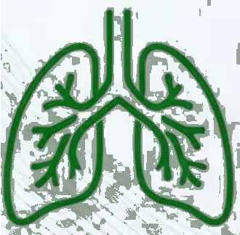
Introducción
Rehabilitación Esencial: Clave
en la retirada de la vía aérea
artificial.
Respuesta Variable: Depende
de la etiología de base del
paciente.
El paciente ha firmado la autorización para uso de la propia imagen

Slide 3



Objetivos del Estudio
Comparar pacientes médicos vs. neurológicos/neuroquirúrgicos
Analizar la evolución funcional y fuerza muscular
Determinar tasas de éxito en decanulación valorando la proporción
de pacientes decanulados

Slide 4

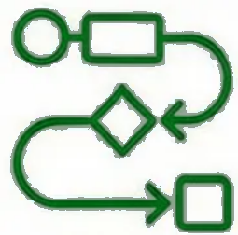

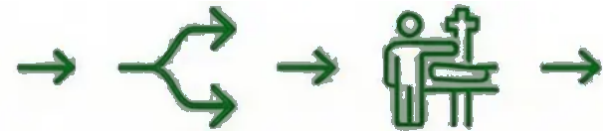






Materiales y Métodos
Diseño del estudio
Flujo y Variables
Estudio prospectivo
Selección e
Inclusión
Asignación
de Grupos
Implementación
del Programa
Evaluación
Final
40 pacientes
traqueostomizados
**VARIABLES EVALUADAS:
Programa de
rehabilitación
sistematizado
Escalas funcionales:
MRC, ICU, Barthel
Parámetros diafragmáticos

Slide 5





Programa de Rehabilitación
Permeabilización de la vía aérea y drenaje bronquial
Técnicas específicas para mantener las vías respiratorias libres de secreciones
Ejercicios de coordinación y reeducación respiratoria​
Respiración diafragmática, ventilación lenta controlada,
respiración con labios fruncidos
Entrenamiento de músculos respiratorios​
Fortalecimiento específico para mejorar la capacidad respiratoria
Entrenamiento de la musculatura periférica​
Recuperación de la fuerza y funcionalidad de extremidades
Ejercicios de fortalecimiento y resistencia​
Recuperación progresiva de la capacidad física general

Slide 6
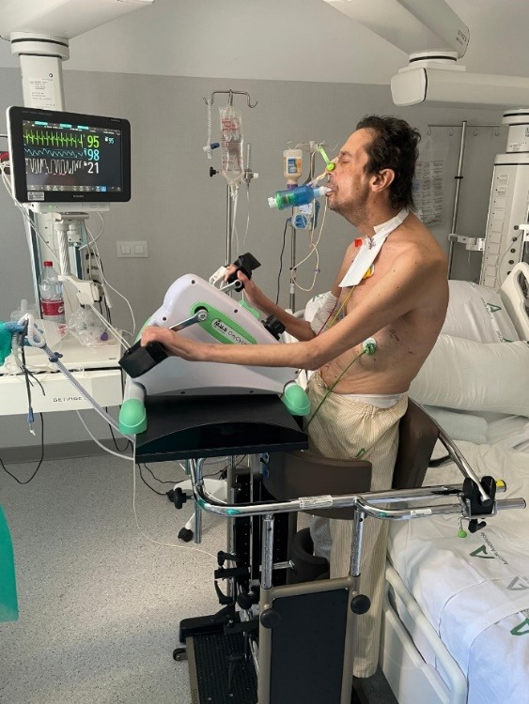
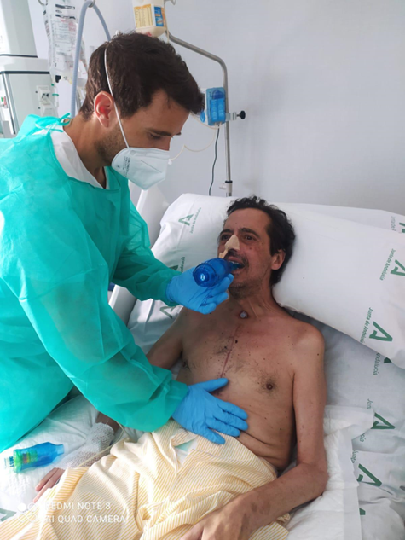

Entrenamiento de músculos inspiratorios y pedalímetro
IMT y ejercicios respiratorios
Imágenes tomadas con la autorización de los pacientes

Slide 7










Resultados
Características
Demográficas
Estancia Hospitalaria
Distribución por Grupos
Duración media:
93,45 ± 41,44 días
Pacientes médicos:
52,5%
Edad media: 61,5 años
Sexo masculino: 72,5%
Pacientes
neurológicos/
neuroquirúrgicos: 47,5%
Ventilación mecánica:
41,77 ± 24,84 días
Total de pacientes: 40

Slide 8






Evolución de la Autonomía Funcional
Pacientes Médicos
Al ingreso: ICU 1,81 | Barthel 6,67
Tras rehabilitación: ICU 6,7 (p < 0,05)
A los 3 meses: ICU 9,87 | Barthel 93,33
Pacientes Neurológicos/Neuroquirúrgicos
Al ingreso: ICU 3,47 | Barthel 12,89
Tras rehabilitación: ICU 5,89
A los 3 meses: ICU 6 | Barthel 39
Los pacientes médicos obtuvieron mayores ganancias funcionales (p < 0,001)

Slide 9



Resultados de Decanulación
Tiempo medio hasta decanulación
Decanulación exitosa en todos
los pacientes dados de alta
20,37 ± 12,93 días
desde ingreso en UCRI
n = 38 pacientes dados de alta

Slide 10
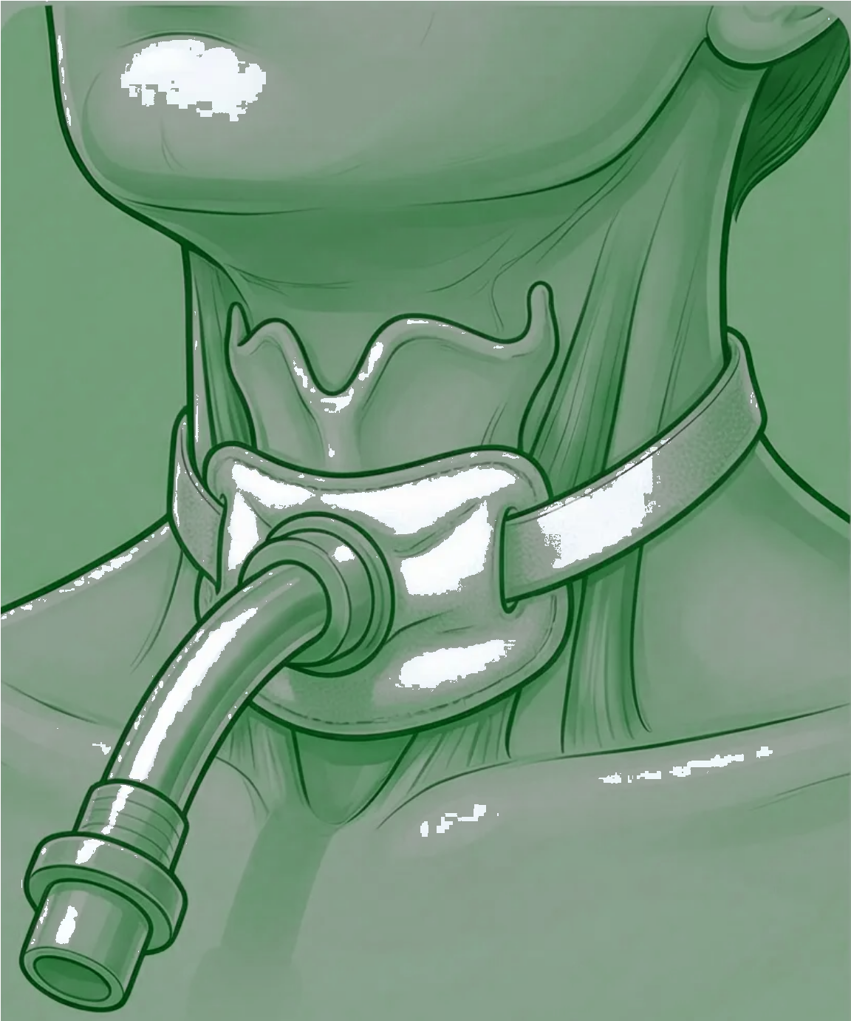




Conclusiones
Éxito en la decanulacion valorando la proporción de pacientes decanulados
Beneficio universal del
programa estructurado.
Mayores ganancias en
médicos: fuerza y autonomía.
Considerar intervenciones
específicas para
neurológicos/neuroquirúrgicos.

